Slide 1
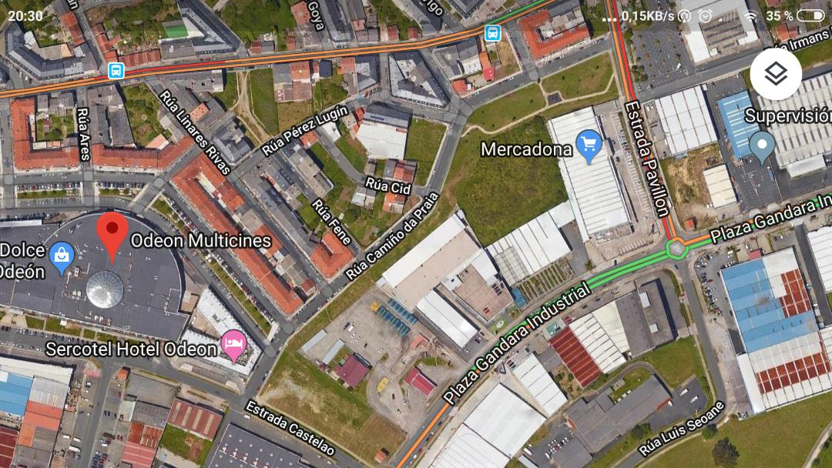
situación
PG CICLISMO
PG CARRERA
AT
AT
META
SALIDA

Slide 2
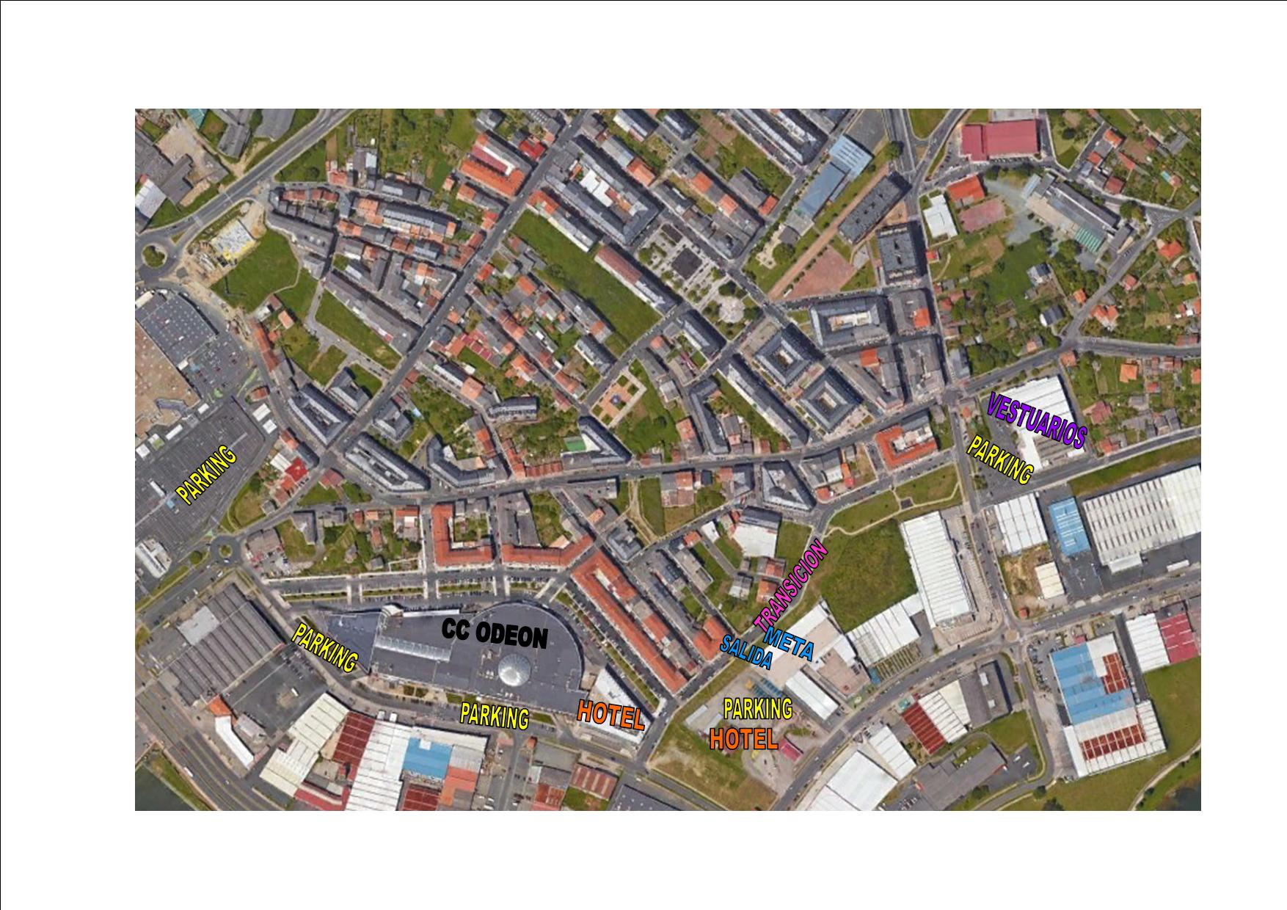
Situación PUNTOS INTERÉS

Slide 3
CARRERA A PIE
SALIDA

Slide 4
AT 1

Slide 5
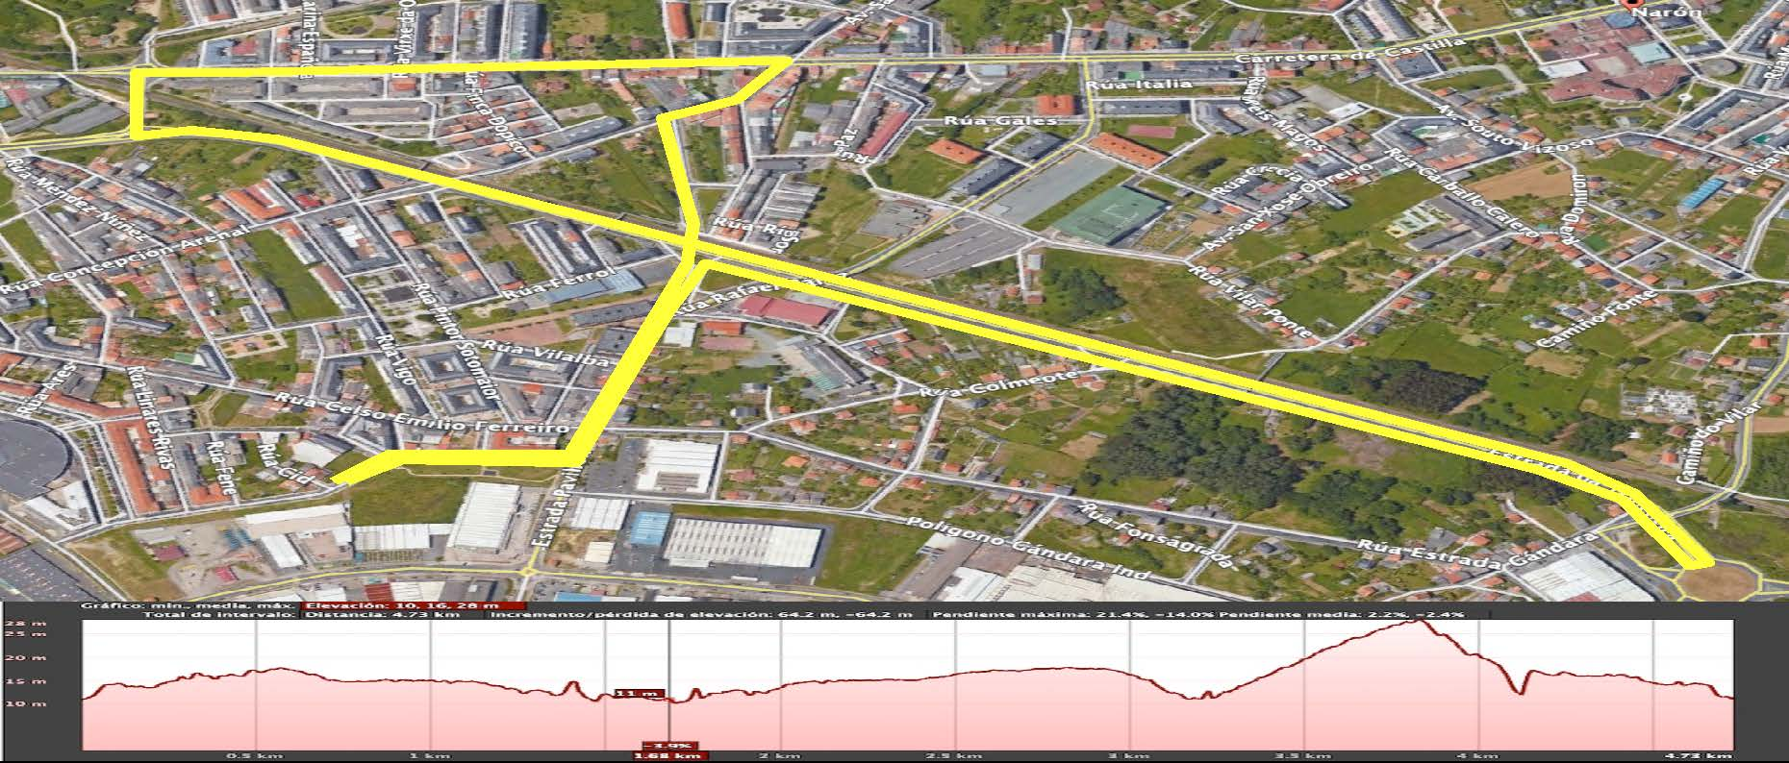
CICLISMO

Slide 6
AT 2

Slide 7
META
AT
META

